Slide 1
2012 聖肌 ICE 肌膜 產品包裝設計企劃
2012.0305楊曉安

Slide 2
市場分析
ICE 肌膜 優勢 ( Strength )：
益生菌單株培養，產品獨特。
不分男女性別，適用族群廣。
產品機能功效明顯、迅速；純水保溼導入、深層清潔毛孔，為基礎根本保養工具。
導入功能，可當作加強保養時導入精華液之媒介。
無毒、安全零添加的天然保養品，每天使用肌膚不刺激、0副作用、0負擔。

Slide 3
市場分析
ICE 肌膜 劣勢 ( Weakness )：
品牌知名度不高。
價格過高。
保養使用時間長。
實體店面購買點少曝光少，消費者對品牌/產品不熟悉。

Slide 4
服貼度&材質比較(吸水飽和狀態)
ICE 肌膜
傳統生物面膜
不織布面膜
ICE 肌膜：
類真皮膜、極薄極透
傳統生物面膜
示意圖

Slide 5
ICE肌膜需求對象
青春期的年輕朋友
長期苦惱痘痘肌
毛孔粗大鬆弛又缺水
雷射、果酸術後需安撫調理者
遭受烈陽荼毒的曬傷者
追求嬰兒肌的完美主義者
愛上妝的女性朋友
◆適用族群、
年齡層15~35歲

Slide 6
ICE 肌膜設計
產品
單菌株培養
生物纖維膜
外盒包裝
單片包
3片裝
平面
DM設計
折頁設計
5片裝

Slide 7
ICE 肌膜 產品特色
100%純淨、100%無毒的ICE 肌膜，施展Kiss膜法，賦予肌膚純淨透亮!
ICE 肌膜---聖肌「零添加無負擔」堅持下所誕生，以天然純水及用愛心培養的生物纖維膜所呈現：
♡♡3大特性♡♡ 薄透 x 服貼 x 清爽；
使用時薄透服貼、透氧率、親膚性極佳，堅持零添加，
無任何防腐劑、香料、重金屬…等刺激成分、採用醫療級方式
消毒殺菌-珈瑪射線(Gamma Ray)、通過SGS認證，致敏性低。
ICE 肌膜---愛`s Kiss 幸福膜法：
1、溼敷時涼爽舒適且具安撫鎮定作用，單一株益生菌將純水透過具有方向性的觸角注入肌底，大大提升肌膚保水度~打造水力發電肌。
2、乾敷時由單一株益生菌來吃掉毛孔深層殘妝油脂，使用後皮膚拉提增加緊實感，且收縮毛細孔有絕佳效果~讓肌膚QQ，素顏不怕。

Slide 8
ICE 肌膜 -Crystalline Mask
內包裝設計
外包裝設計重點
主要消費族群：年齡層25~35歲，不限性別。
延伸內包裝清爽色系，連接ICE和Crystalline 。
產品售價定位於中價位，風格設計偏以精簡柔和、年輕優雅，有質感為主。

Slide 9
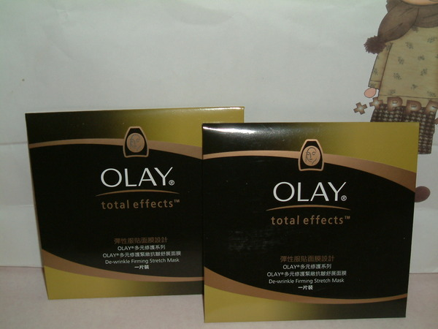
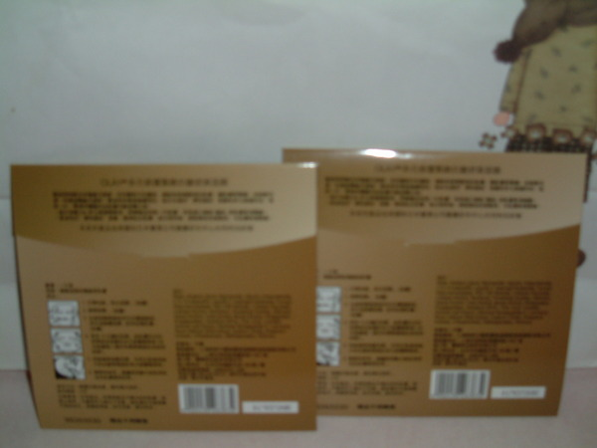
◆單價
單片入$99元，若另外做活動，價格才有空間操作；可以限量銷售2000~3000片或更多數量。
初期先以3片入$399元、5片$499元測試消費者反應。
產品以小包裝、限量策略
進入市場
產品使用者廣
→產品市場接受率提升
消費者對產品的熟悉→增加購買意願
產品進入成長期→推出大容量包裝
單片包圖片參考

Slide 10
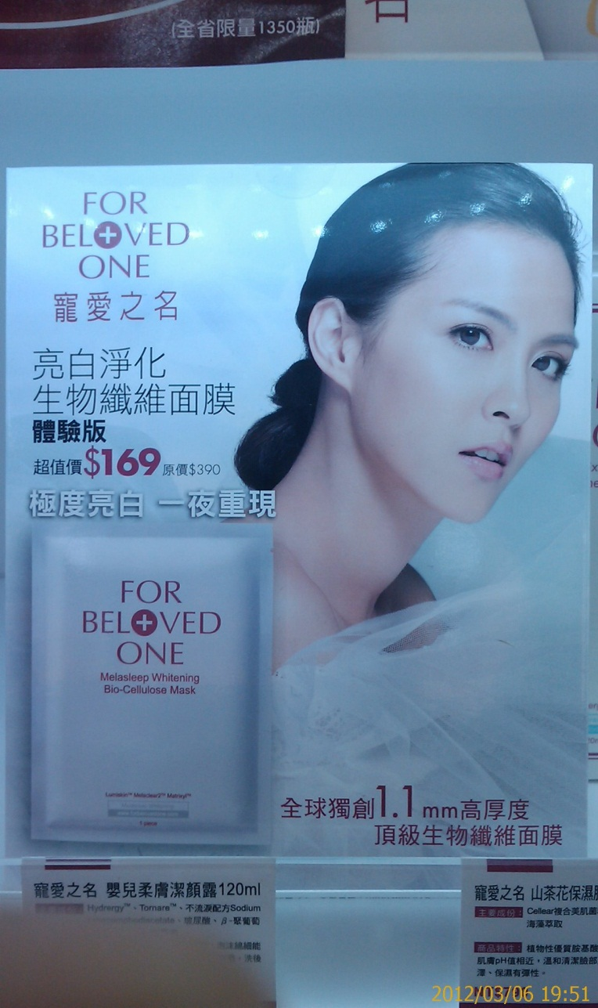
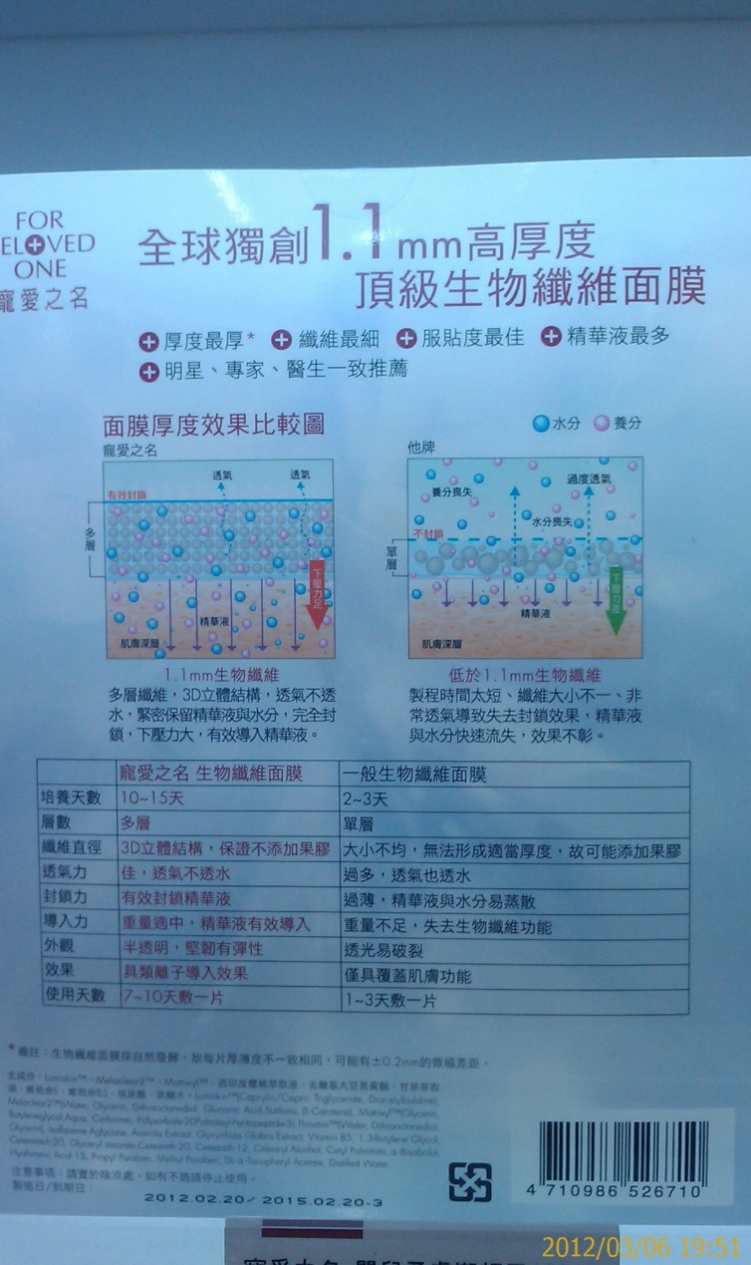
市面單片包裝參考 ◆單片裝設定為嚐試性商品，需設計出強調商品機能性的版位，引發購買。

Slide 11
聖肌官網
博客來
Udn
買東西
(聯合報系)
中華
優購網
報達網
亞柏
Ez購
Yam
購物中心
Herbuy
好買
通路王
(部落客心得)
聖肌產品購買據點

Slide 12
THE END

